Slide 1
Apache Flink
实时计算引擎

Slide 2
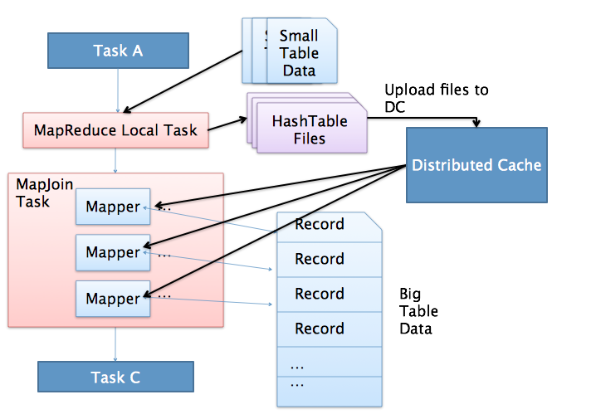
Hive MapJoin
MapJoin简单说就是在Map阶段将小表读入内存，顺序扫描大表完成Join。
Notes:
MapJoin分为两个阶段：
1、通过MapReduce Local Task，将小表读入内存，生成HashTableFiles上传至Distributed Cache中，这里会对HashTableFiles进行压缩。
2、MapReduce Job在Map阶段，每个Mapper从Distributed Cache读取HashTableFiles到内存中，顺序扫描大表，在Map阶段直接进行Join，将数据传递给下一个MapReduce任务。

Slide 3
SparkSQL Broadcast Join
当维度表和事实表进行Join时，为了避免shuffle，可将大小有限的维度表数据分发到每个节点上，供事实表使用

Slide 4
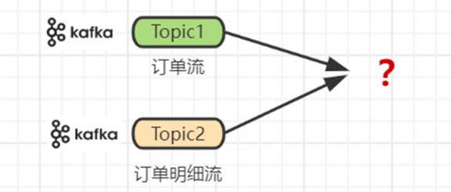
Flink DataStream Join
实时订单流和实时订单明细流：Kafka 的两个 topic，要求实时统计每分钟内所有订单下的商品分布详情

Slide 5
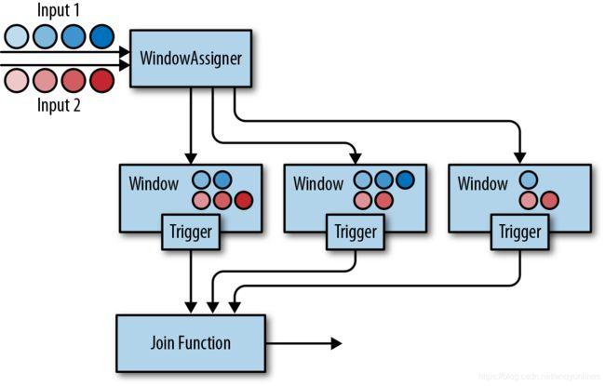
Flink DataStream Window Join
基于窗口的 Join ：将两条输入流中的元素分配到公共窗口中并在窗口完成时进行 Join（或 Cogroup）

